Slide 1
Лекция 8. Защита данных в VPN: IPsec и шифрование трафика

Slide 2
Цель лекции
Понять, какие свойства безопасности добавляет IPsec к передаче данных
Различать AH, ESP, transport mode и tunnel mode
Объяснять IKEv1 Phase 1, Quick Mode, ISAKMP SA и IPsec SA
Настраивать базовый Site-to-Site IPsec VPN через Crypto Map
Диагностировать VPN по IKE, IPsec SA, счетчикам и маршрутизации

Slide 3
Учебные вопросы
1. Конфиденциальность, целостность и подлинность данных в публичных сетях
2. AH и его недостатки; ESP
3. Транспортный и туннельный режимы IPsec
4. IKE и фаза 1: ISAKMP SA, Diffie-Hellman, 3DES/MD5 и AES/SHA
5. Фаза 2: IPsec SA и Transform Set
6. Crypto Map
7. IKEv1 в Packet Tracer и обзор IKEv2 как современного стандарта

Slide 4
1. IPsec нужен там, где сеть недоверенная
IPsec (Internet Protocol Security) — набор протоколов защиты IP-трафика
Он применяется для VPN между офисами, филиалами и защищенными узлами
Публичная сеть может передать пакет, но не гарантирует его тайну и неизменность
IPsec добавляет криптографическую защиту поверх обычной IP-маршрутизации
Site-to-Site VPN соединяет две частные сети через общедоступный underlay

Slide 5
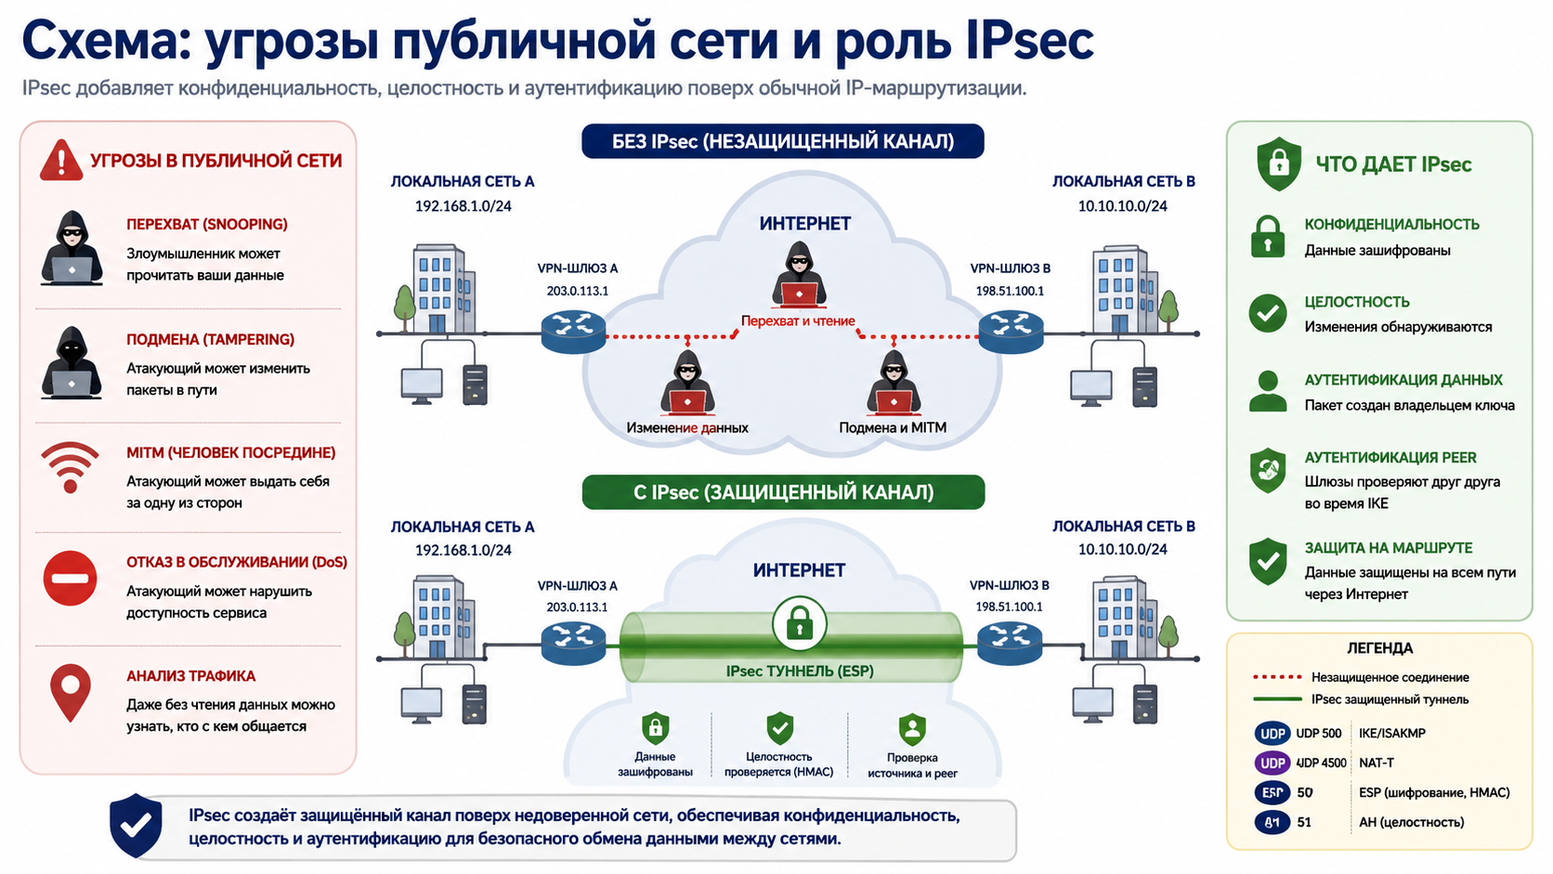
Схема: угрозы публичной сети и роль IPsec

Slide 6
Три свойства безопасности нельзя смешивать
Конфиденциальность — содержимое пакета нельзя прочитать без ключа
Целостность — изменение пакета обнаруживается при проверке
Аутентификация источника данных — пакет создан стороной, владеющей ключом
Аутентификация peer — удаленный VPN-шлюз подтвержден во время IKE
Одно свойство не заменяет остальные: шифрование само по себе не доказывает источник

Slide 7
HMAC обеспечивает контроль целостности в IPsec
Обычный хэш без секретного ключа злоумышленник может пересчитать
HMAC (Hash-based Message Authentication Code) — код аутентификации сообщения на основе хэша и секретного ключа
Получатель заново рассчитывает HMAC и сравнивает результат
Если пакет изменен или ключ неверный, проверка не проходит
Поэтому корректнее говорить не просто «хэш», а «HMAC для целостности и аутентификации данных»

Slide 8
2. AH защищает целостность, но не шифрует
AH (Authentication Header) — заголовок IPsec для контроля целостности и аутентификации данных
AH не обеспечивает конфиденциальность: полезная нагрузка остается читаемой
AH контролирует полезную нагрузку и неизменяемые поля IP-заголовка
Поля, которые меняются в пути, например TTL, в проверку не включаются
AH использует IP Protocol 51 и почти не применяется в современных Site-to-Site VPN

Slide 9
Почему AH плохо совместим с NAT
NAT (Network Address Translation) изменяет IP-адреса в заголовке пакета
Для AH изменение важных полей IP-заголовка выглядит как нарушение целостности
В результате пакет может быть отброшен при проверке
AH не шифрует данные, поэтому его практическая ценность для VPN ограничена
В лабораториях и реальных сетях чаще выбирают ESP

Slide 10
ESP является основным механизмом защиты IPsec
ESP (Encapsulating Security Payload) — компонент IPsec для защиты полезных данных
ESP может обеспечивать конфиденциальность, контроль целостности или оба свойства
Конкретные свойства зависят от согласованных алгоритмов Transform Set
Пример esp-aes 256 esp-sha-hmac дает шифрование AES-256 и HMAC-контроль
ESP использует IP Protocol 50

Slide 11
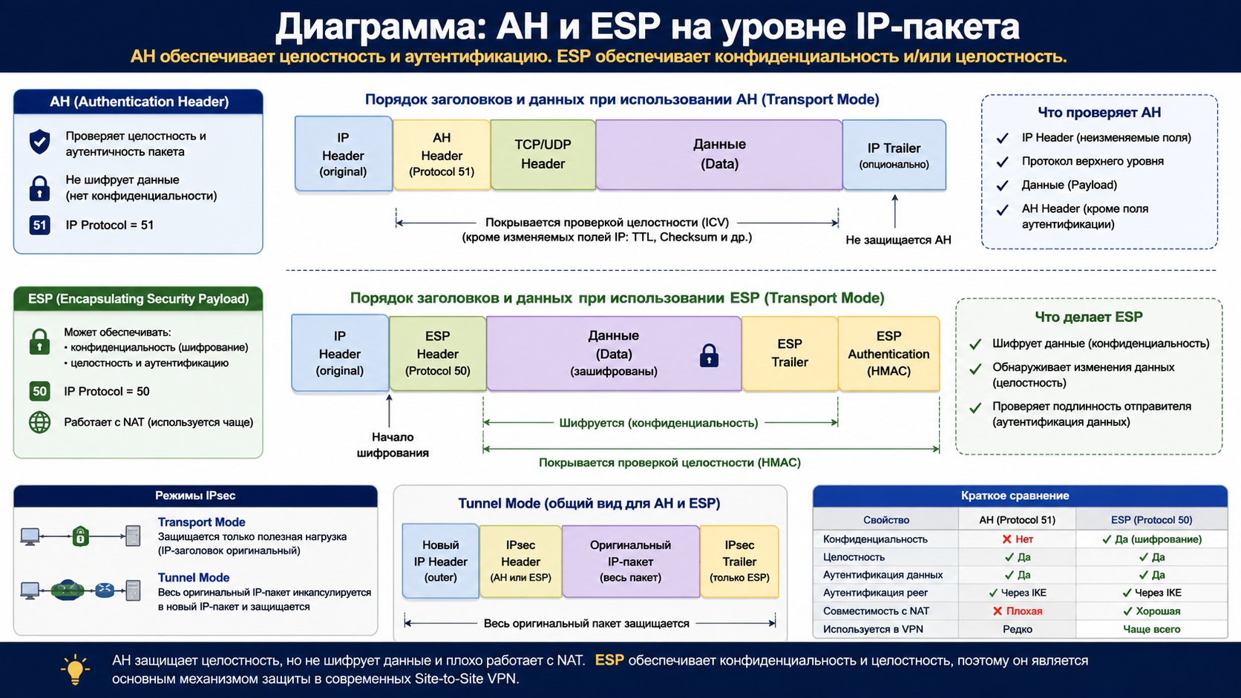
Диаграмма: AH и ESP на уровне IP-пакета

Slide 12
Порты и протоколы, которые должны проходить между peer
IKE/ISAKMP использует UDP 500
NAT-T использует UDP 4500
ESP передается как IP Protocol 50
AH передается как IP Protocol 51
GRE передается как IP Protocol 47

Slide 13
3. Transport mode и tunnel mode защищают разные части пакета
Transport mode защищает полезную нагрузку исходного IP-пакета
Исходный IP-заголовок в transport mode остается внешним заголовком пакета
Tunnel mode помещает весь исходный IP-пакет внутрь нового внешнего IP-пакета
Внешняя сеть в tunnel mode видит только адреса VPN-шлюзов
Site-to-Site VPN между офисами обычно использует tunnel mode

Slide 14
Tunnel mode подходит для связи офисов
Внутренний пакет идет от LAN HQ к LAN Branch
Новый внешний IP-заголовок идет от public IP HQ Router к public IP Branch Router
Провайдер не видит внутренние адреса 192.168.10.0/24 и 192.168.20.0/24
На удаленном VPN-шлюзе ESP обрабатывается и исходный пакет отправляется в LAN
Tunnel mode удобен для классического policy-based Site-to-Site IPsec

Slide 15
Transport mode важен для понимания GRE over IPsec
Transport mode часто применяют не для обычного LAN-to-LAN, а для специальных сценариев
GRE over IPsec может защищать GRE-пакеты между маршрутизаторами
В таком варианте внешний IP-заголовок уже содержит адреса VPN-шлюзов
Логика пакета: Outer IP → ESP Transport → GRE → Inner IP
В зависимости от платформы и шаблона GRE может защищаться и через tunnel mode

Slide 16
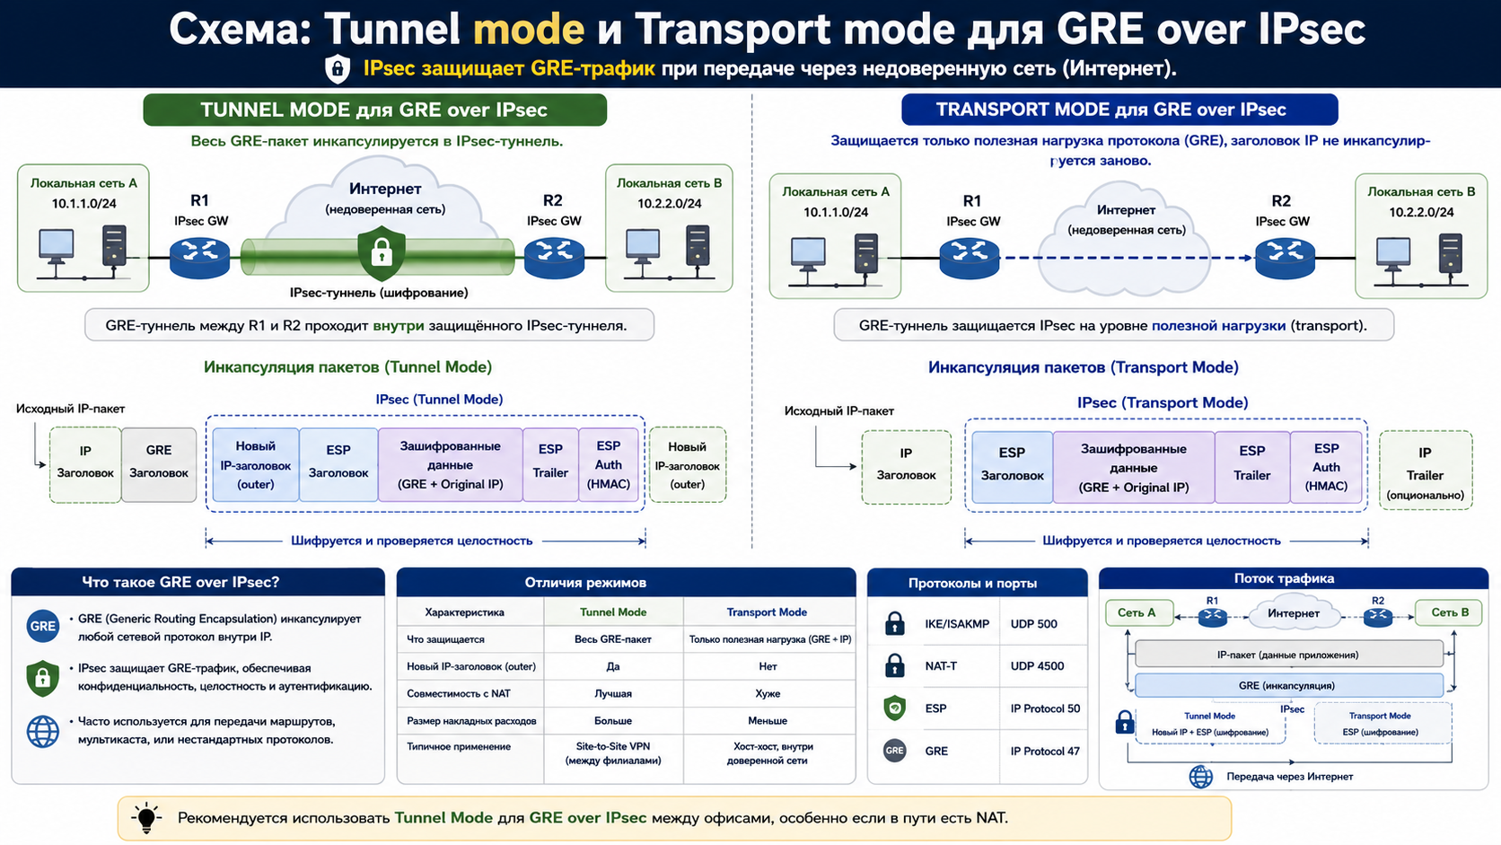
Схема: Tunnel mode и Transport mode для GRE over IPsec

Slide 17
4. IKE создает защищенную управляющую SA
IKE (Internet Key Exchange) — протокол согласования параметров и ключевого материала
ISAKMP SA — служебная Security Association для защищенных переговоров IKEv1
SA (Security Association) — согласованный набор параметров безопасности между peer
Phase 1 сначала создает защищенный канал управления
Если Phase 1 не поднялась, IPsec SA для пользовательского трафика не появится

Slide 18
Что должно согласоваться в IKEv1 Phase 1
Алгоритм шифрования, например AES вместо устаревшего 3DES
Алгоритм контроля целостности, например SHA вместо MD5
Метод аутентификации peer: Pre-Shared Key или сертификат
DH Group, определяющая параметры Diffie-Hellman
Режим обмена и совместимые параметры политики

Slide 19
Lifetime и peer address часто понимают неправильно
Lifetime не всегда обязан иметь одинаковое число на обеих сторонах
Стороны могут согласовать меньшее допустимое значение lifetime
Peer address не является криптографическим параметром политики
Каждая сторона должна указывать правильный адрес удаленного VPN-шлюза
Номера IKE-политик локальны и на двух маршрутизаторах не обязаны совпадать

Slide 20
Diffie-Hellman не аутентифицирует peer
Diffie-Hellman — алгоритм согласования общего секрета через открытую сеть
DH не передает будущий ключ напрямую
DH сам по себе не доказывает личность удаленной стороны
PSK или сертификат нужны, чтобы защититься от атаки посредника
Упрощенная цепочка: DH → общий секрет, PSK/сертификат → аутентификация peer

Slide 21
Полный пример IKEv1 Phase 1 на Cisco IOS
crypto isakmp policy 10 — создать локальную политику IKEv1
encr aes 256 — использовать AES-256 для шифрования служебного канала
hash sha — в классическом IOS обычно означает SHA-1; лучше MD5, но не современный максимум
authentication pre-share — использовать общий заранее заданный ключ
group 14 и lifetime 86400 — задать DH Group 14 и время жизни SA

Slide 22
Pre-Shared Key задается для адреса peer
На HQ: crypto isakmp key VPN-KEY address 198.51.100.2
На Branch: crypto isakmp key VPN-KEY address 203.0.113.2
VPN-KEY должен совпадать посимвольно на двух сторонах
Адрес после address — внешний адрес удаленного VPN-шлюза
Учебный ключ не должен превращаться в рабочую привычку для реальной сети

Slide 23
В Packet Tracer алгоритмы зависят от образа IOS
3DES и MD5 считаются устаревшими и используются только для совместимости
AES предпочтительнее 3DES
hash sha в Packet Tracer обычно означает SHA-1
AES-256, DH14 и отдельные современные параметры могут зависеть от версии симулятора
Перед лабораторной конфигурацию нужно проверить именно в используемой версии Packet Tracer

Slide 24
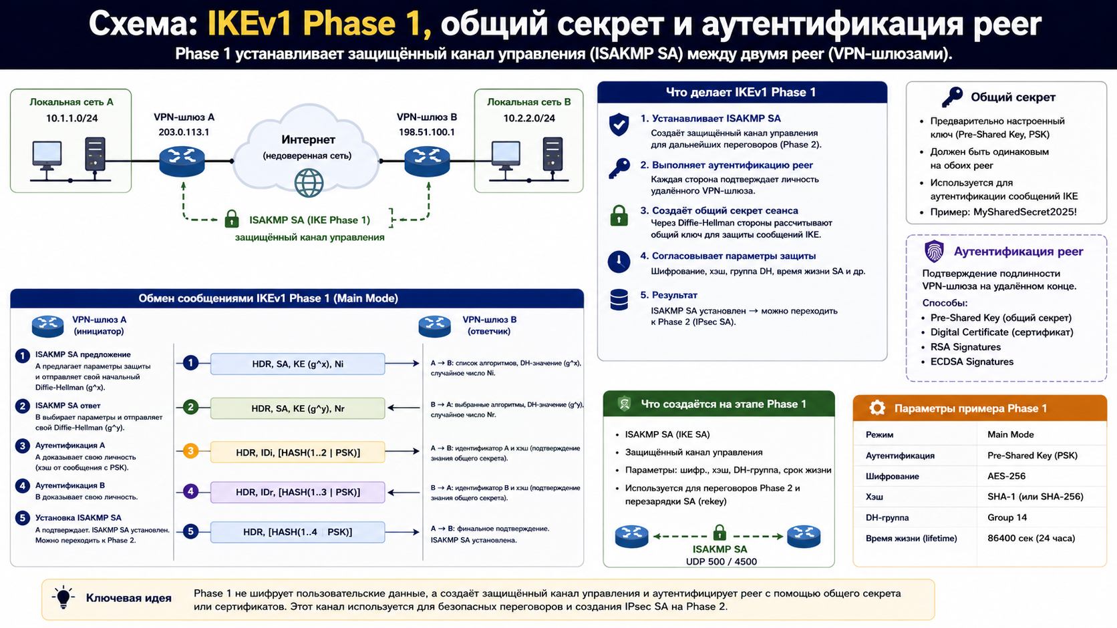
Схема: IKEv1 Phase 1, общий секрет и аутентификация peer

Slide 25
5. Phase 2 создает IPsec SA для пользовательского трафика
После ISAKMP SA стороны переходят к IKEv1 Phase 2
В IKEv1 Phase 2 обычно выполняется через Quick Mode
Quick Mode согласует IPsec SA, Traffic Selectors и Transform Set
Traffic Selectors определяют, какой трафик должен защищаться
Если interesting traffic не появляется, IPsec SA может не создаться

Slide 26
IPsec SA является однонаправленной
Security Association описывает параметры защиты в одном направлении
Для двустороннего обмена создается пара SA: inbound и outbound
SPI (Security Parameter Index) — идентификатор конкретной IPsec SA
Устройство выбирает SA по Destination IP, протоколу ESP/AH и SPI
Поэтому в show crypto ipsec sa видны отдельные входящие и исходящие параметры

Slide 27
Последовательность от IKE до защищенного трафика
IKEv1 Phase 1 создает ISAKMP SA
ISAKMP SA защищает переговоры
IKEv1 Phase 2 / Quick Mode создает IPsec SA
IPsec SA задает алгоритмы, селекторы и ключи для пользовательского трафика
ESP начинает защищать пакеты, которые совпали с Crypto ACL

Slide 28
Transform Set описывает алгоритмы защиты данных
Transform Set — набор преобразований ESP/AH для IPsec SA
Команда: crypto ipsec transform-set TS esp-aes 256 esp-sha-hmac
esp-aes 256 — шифрование пользовательских данных алгоритмом AES-256
esp-sha-hmac — контроль целостности через HMAC-SHA
mode tunnel — явно указать туннельный режим, если это требуется платформой

Slide 29
PFS усиливает независимость ключей Phase 2
PFS (Perfect Forward Secrecy) — режим дополнительного DH-обмена для IPsec SA
Он уменьшает зависимость ключей пользовательского трафика от материала Phase 1
Классический пример: set pfs group14 внутри crypto map
В Packet Tracer поддержка PFS может быть ограничена
Для PNetLab и реального оборудования PFS стоит рассматривать как промышленную практику

Slide 30
Crypto ACL выбирает interesting traffic
Crypto ACL не является обычным интерфейсным фильтром безопасности
permit означает: трафик должен попасть в IPsec-обработку
deny означает: трафик исключается из IPsec-обработки
deny в Crypto ACL обычно не означает «запретить пакет»
Для реальной блокировки используют отдельную интерфейсную ACL или firewall policy

Slide 31
Пример Crypto ACL с исключением
access-list 110 deny ip 192.168.10.0 0.0.0.255 host 192.168.20.50 — не шифровать трафик к узлу .50
access-list 110 permit ip 192.168.10.0 0.0.0.255 192.168.20.0 0.0.0.255 — защищать обмен между LAN
Порядок строк важен: ACL читается сверху вниз
Исключение не является запретом доступа к узлу
Если нужен запрет, его делают отдельной ACL на интерфейсе или межсетевым экраном

Slide 32
Crypto ACL должна быть зеркальной на двух сторонах
HQ: permit ip 192.168.10.0 0.0.0.255 192.168.20.0 0.0.0.255
Branch: permit ip 192.168.20.0 0.0.0.255 192.168.10.0 0.0.0.255
Зеркальными должны быть source и destination сети
Также должны совпадать протокол, порты, маски и диапазоны
Если HQ выбирает весь IP-трафик, а Branch только TCP 443, селекторы не совпадут

Slide 33
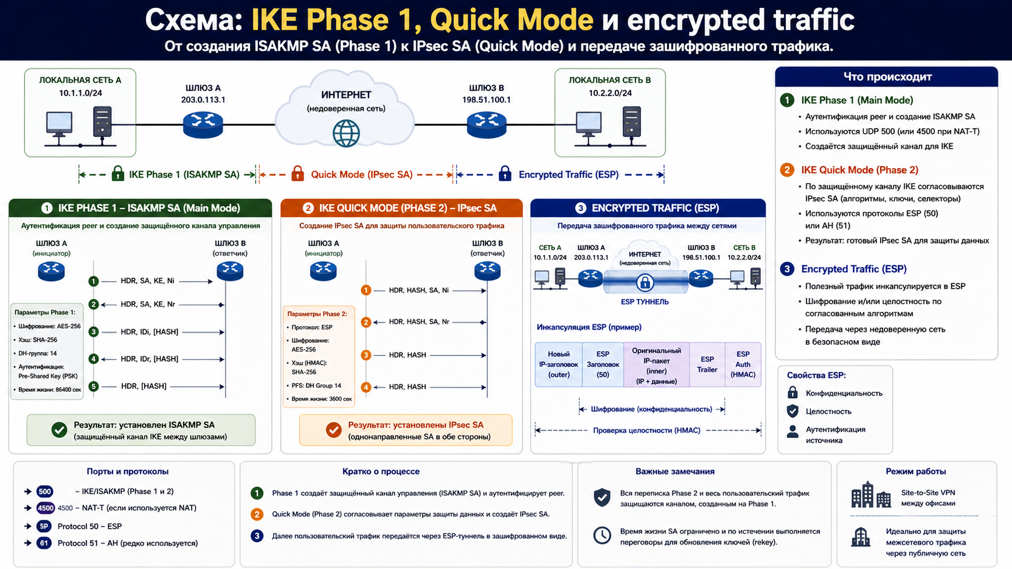
Схема: IKE Phase 1, Quick Mode и encrypted traffic

Slide 34
6. Crypto Map связывает peer, transform-set и selectors
Crypto Map — объект Cisco IOS для policy-based IPsec
Она связывает удаленный peer, Transform Set и Crypto ACL
Команда crypto map VPN 10 ipsec-isakmp создает запись политики
set peer 198.51.100.2 указывает удаленный VPN-шлюз
match address 110 привязывает selectors из Crypto ACL

Slide 35
Crypto Map применяется к внешнему интерфейсу без направления
Crypto Map ставят на интерфейс, через который проходит трафик к peer
Команда interface GigabitEthernet0/0 выбирает outside-интерфейс
Команда crypto map VPN применяет IPsec-политику к интерфейсу
У команды нет направления in или out
Она участвует и в исходящей IPsec-обработке, и во входящей обработке ESP-пакетов

Slide 36
Полный пример Phase 2 и Crypto Map на HQ
access-list 110 permit ip 192.168.10.0 0.0.0.255 192.168.20.0 0.0.0.255 — выбрать LAN-to-LAN трафик
crypto ipsec transform-set TS esp-aes 256 esp-sha-hmac — задать ESP-алгоритмы
crypto map VPN 10 ipsec-isakmp — создать запись Crypto Map
set peer 198.51.100.2 и set transform-set TS — указать peer и Transform Set
match address 110 — связать карту с Crypto ACL

Slide 37
Маршрут до удаленной LAN все равно нужен
IPsec не заменяет маршрутизацию
Сначала маршрутизатор выбирает путь по таблице маршрутизации
Затем Crypto Map проверяет, нужно ли защищать выбранный пакет
Пример: ip route 192.168.20.0 255.255.255.0 203.0.113.1
Если маршрута нет, пакет не дойдет до этапа IPsec-обработки

Slide 38
NAT Exemption нужен для policy-based IPsec
VPN-трафик между LAN HQ и LAN Branch не должен попадать под обычный Internet PAT
Иначе 192.168.10.10 → 192.168.20.10 превратится в 203.0.113.2 → 192.168.20.10
После NAT пакет перестает совпадать с Crypto ACL
В NAT ACL строка deny может означать «исключить из NAT», а не «заблокировать»
Сначала проектируют NAT exemption, затем Internet NAT для остального трафика

Slide 39
Пример логики NAT exemption
access-list 100 deny ip 192.168.10.0 0.0.0.255 192.168.20.0 0.0.0.255 — не NAT-ить VPN-трафик
access-list 100 permit ip 192.168.10.0 0.0.0.255 any — NAT-ить обычный Internet-трафик
ip nat inside source list 100 interface GigabitEthernet0/0 overload — включить PAT по ACL
Синтаксис NAT зависит от версии IOS и шаблона лаборатории
Смысл остается один: VPN-селекторы должны видеть исходные частные адреса

Slide 40
NAT-T переносит ESP в UDP 4500
NAT-T (NAT Traversal) нужен, когда между VPN peer есть NAT-устройство
Без NAT: IKE идет по UDP 500, данные идут как ESP Protocol 50
С NAT-T: защищенный трафик инкапсулируется в UDP 4500
Это позволяет NAT-устройству корректно вести таблицу трансляций
AH с NAT-T обычно не используют из-за несовместимости AH с изменением IP-заголовка

Slide 41
Проверка IKE и IPsec SA
show crypto isakmp sa — проверить состояние IKEv1 ISAKMP SA
QM_IDLE обычно означает, что ISAKMP SA установлена и Quick Mode завершен
QM_IDLE не доказывает полную доступность LAN-to-LAN
show crypto ipsec sa — проверить IPsec SA и счетчики защищенного трафика
show access-lists — увидеть matches по Crypto ACL после interesting traffic

Slide 42
Как читать счетчики IPsec SA
pkts encaps и pkts encrypt растут, когда локальный роутер шифрует исходящие пакеты
pkts decaps и pkts decrypt растут, когда роутер получает и расшифровывает ESP
pkts digest и pkts verify связаны с проверкой целостности
local ident и remote ident показывают согласованные traffic selectors
current outbound SPI показывает идентификатор исходящей SA

Slide 43
Типовые выводы по encaps и decaps
Encaps растет и Decaps растет — двусторонний VPN работает
Encaps растет, Decaps 0 — удаленная сторона не отвечает или есть NAT/route/selectors mismatch
Encaps 0, Decaps растет — получаем ESP, но ответный трафик не совпадает с Crypto ACL
Оба счетчика 0 — нет interesting traffic или Crypto Map не срабатывает
clear crypto isakmp sa и clear crypto ipsec sa разрывают VPN и применяются осознанно

Slide 44
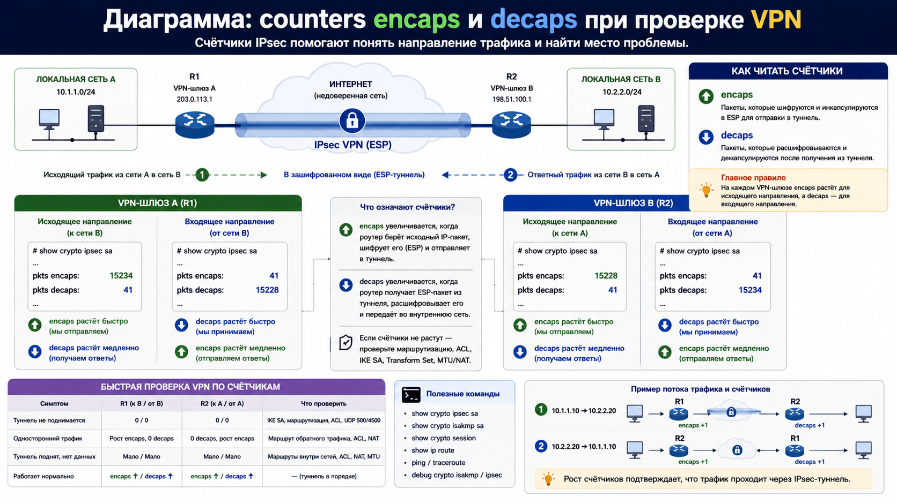
Диаграмма: counters encaps и decaps при проверке VPN

Slide 45
GRE over IPsec в PNetLab меняет Crypto ACL
В GRE over IPsec защищается GRE-пакет между внешними адресами маршрутизаторов
HQ: permit gre host 203.0.113.2 host 198.51.100.2
Branch: permit gre host 198.51.100.2 host 203.0.113.2
Crypto ACL выбирает GRE Protocol 47, а не внутренние LAN-сети
OSPF идет внутри GRE, а IPsec защищает GRE снаружи

Slide 46
Диагностика GRE over IPsec идет слоями
Underlay — есть ли маршрутизация между public IP peer
GRE — поднят ли tunnel interface и проходит ли GRE Protocol 47
IKE — есть ли ISAKMP SA между peer
IPsec — растут ли counters ESP encaps/decaps
OSPF и LAN — появились ли соседство и маршруты внутренних сетей

Slide 47
7. IKEv1 и IKEv2 используют разную терминологию
Packet Tracer удобнее для классической IKEv1-схемы с Crypto Map
IKEv1 объясняют через Phase 1 и Phase 2
IKEv2 не переносит эти термины буквально
В IKEv2 используются обмены IKE_SA_INIT, IKE_AUTH и CREATE_CHILD_SA
Концептуально результат похож: IKE SA для управления и Child SA для пользовательского трафика

Slide 48
Типовые ошибки IPsec VPN
Не совпадает PSK или параметры IKE Phase 1
hash sha принят за современный SHA-2, хотя в IOS это часто SHA-1
Crypto ACL не зеркальна между сторонами
Crypto Map не применена к outside-интерфейсу
VPN-трафик попал под обычный NAT/PAT

Slide 49
Диагностика должна начинаться до IKE
Проверить физическое состояние outside-интерфейсов
Проверить IP-адресацию и маршруты underlay
Проверить достижимость peer с правильного source IP
Проверить, не блокируются ли UDP 500, UDP 4500, ESP 50 и GRE 47
Ping между public IP проверяет ICMP, но не доказывает прохождение IKE и ESP

Slide 50
Полная цепочка диагностики IPsec VPN
1. Underlay: интерфейсы, маршруты, reachability peer
2. IKE Phase 1: show crypto isakmp sa
3. Interesting traffic: ping между LAN и matches Crypto ACL
4. IPsec SA: show crypto ipsec sa, SPI, encaps и decaps
5. NAT exemption, зеркальность selectors, LAN routes и host firewall

Slide 51
Итоги лекции
IPsec защищает IP-трафик, но не заменяет маршрутизацию
ESP является основным механизмом защиты для Site-to-Site VPN
IKEv1 Phase 1 создает ISAKMP SA, а Quick Mode создает IPsec SA
Crypto ACL выбирает трафик для шифрования, а Crypto Map связывает peer, Transform Set и selectors
Надежная диагностика идет по цепочке underlay → IKE → IPsec SA → NAT → маршруты

Slide 52
Контрольные вопросы
Почему обычный хэш без ключа не является достаточным контролем целостности?
Чем аутентификация peer отличается от аутентификации IPsec-пакетов?
Почему AH плохо работает с NAT?
Что означает deny в Crypto ACL?
Почему IPsec VPN требует маршрута до удаленной сети?
Что показывает SPI в IPsec SA?
Почему QM_IDLE не является полной проверкой доступности LAN-to-LAN?

